Slide 1
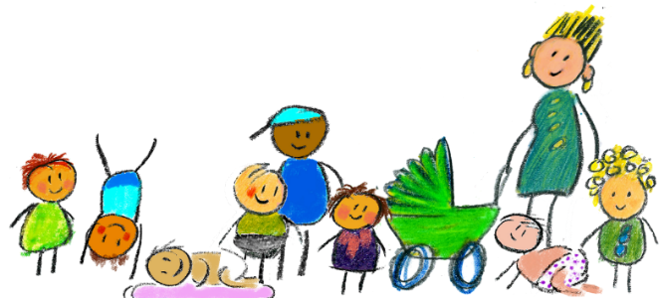

„WILLKOMMEN IN UNSERER KINDERKRIPPE ST.GABRIEL“
> Einblicke in unsere Räume und unseren Alltag

Slide 2
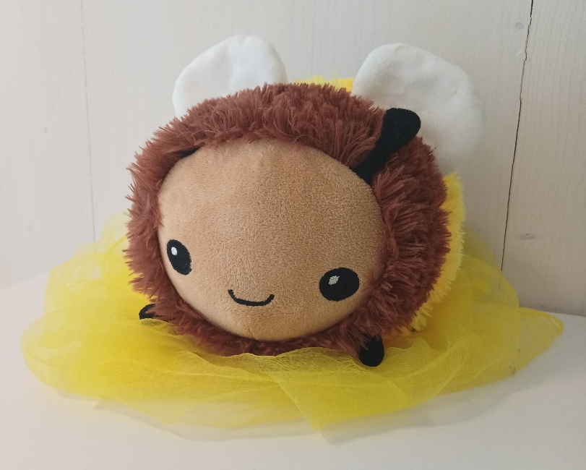
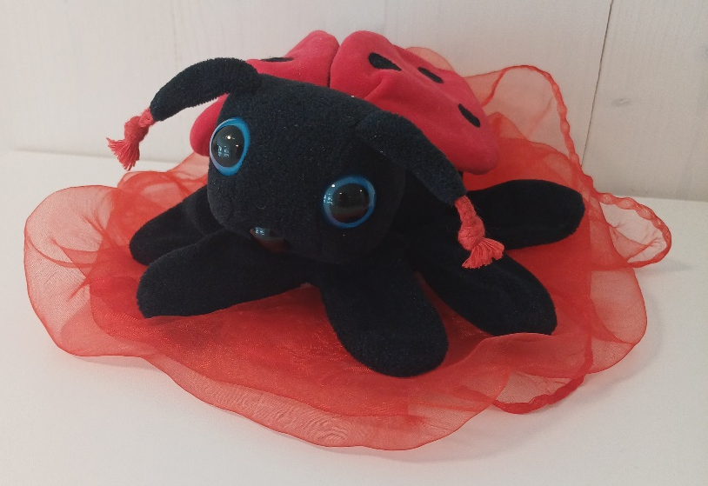
Wir dürfen vorstellen:
… welche die Kinder in unserem Krippenalltag, sowie durch den Jahreskreislauf begleiten.
und unser Käfer…
> Nun dürfen die beiden auch Ihnen auf den nächsten Folien einen Einblick schenken
Unsere Biene …

Slide 3

Unser Krippe – die Räumlichkeiten der Bienen und Käfer

Slide 4
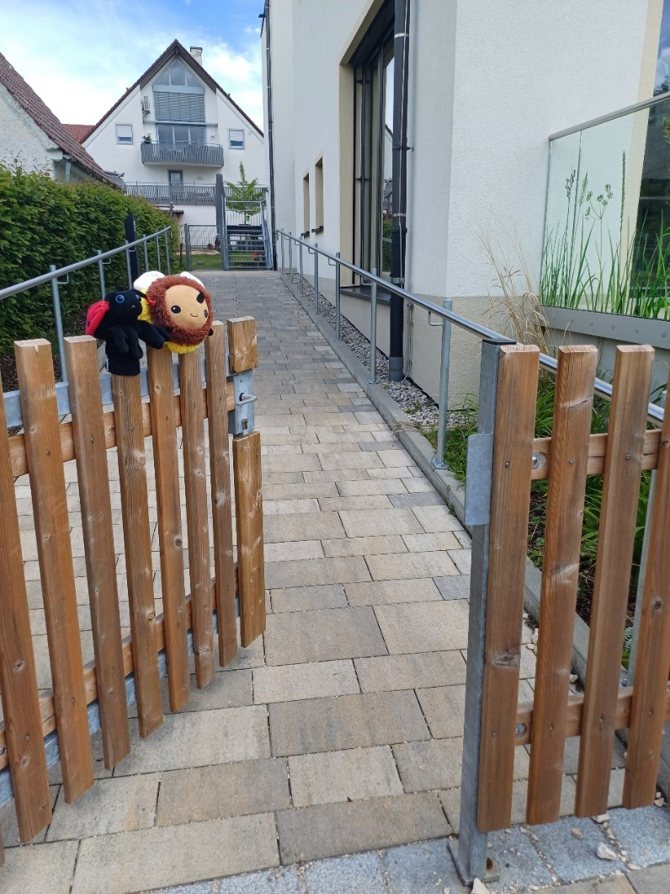
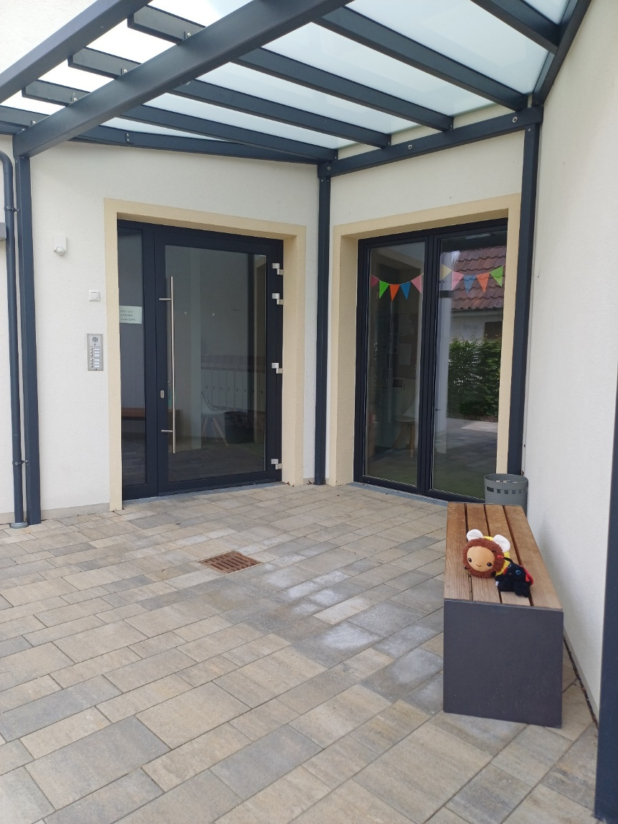
Unser Krippe – die Räumlichkeiten der Bienen und Käfer
„Hier geht’s zu uns“
- unser eigener Eingang in die Krippe (eine weitere Möglichkeit ist die Zwischentür zum Kindergarten)
Unsere Haustüre
- über unseren Türöffner gelangt man hier zu den Bring- und Abholzeiten in die Einrichtung

Slide 5
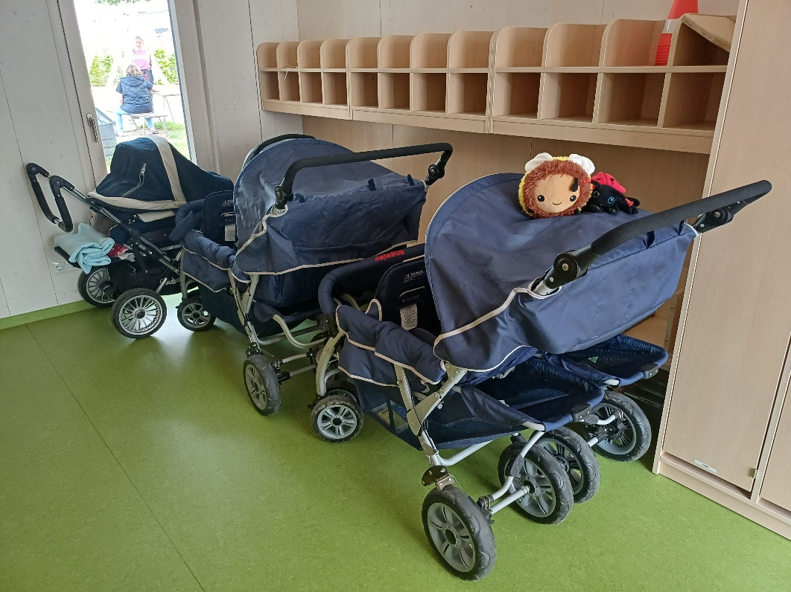
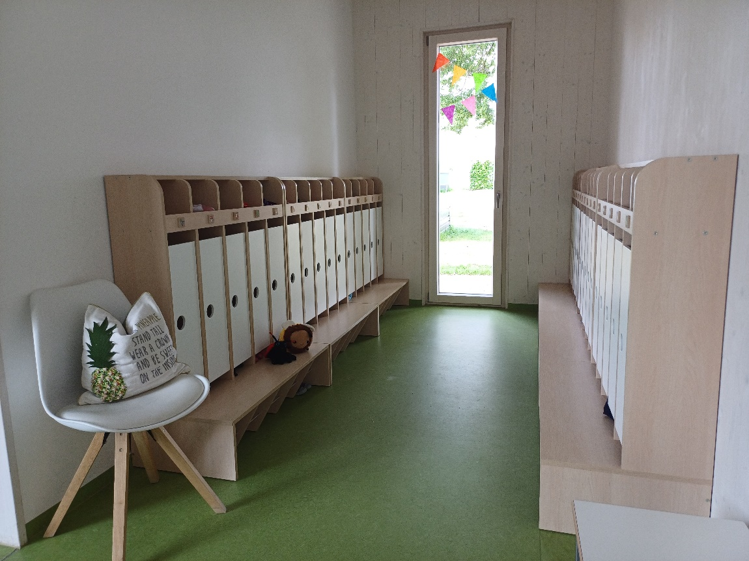
Unser Krippe – die Räumlichkeiten der Bienen und Käfer
Auf dem Weg zur Garderobe
-gelangt man zunächst vorbei an unserem Kinderwagen- abstellplatz für unsere „Krippenbusse“
Unsere Garderobe
- die Bienen- und Käfergruppe teilt sich einen gemeinsamen Garderobenbereich, in der jedes Kind seinen persönlichen Platz hat

Slide 6
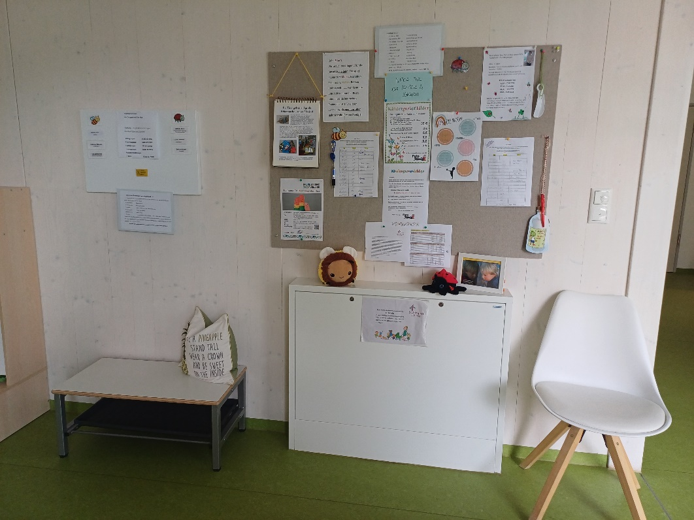

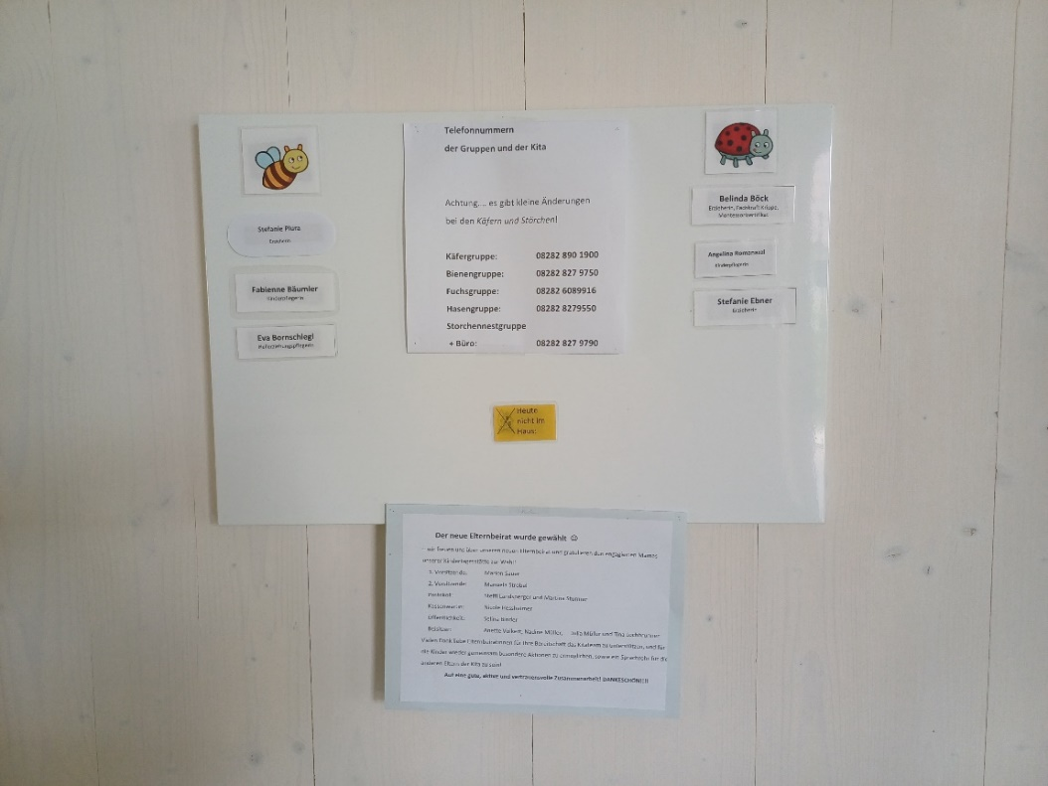
Unser Krippe – die Räumlichkeiten der Bienen und Käfer
Alle Infos auf einen Blick – unsere Infowand
-im Eingangsbereich ist außerdem unsere Infowand mit allen wichtigen und aktuellen Informationen
Die kleine Tafel daneben…
- … gibt uns einen Überblick über das anwesende Personal, über die einzelnen Telefonnummern im Haus, sowie den aktuellen Elternbeirat
Elternbeirat

Slide 7
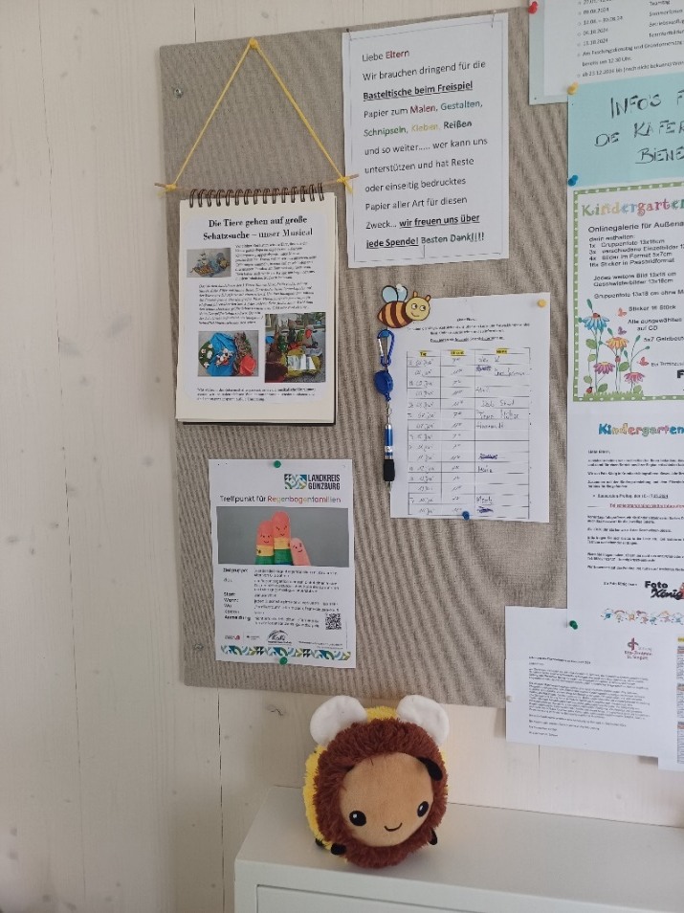

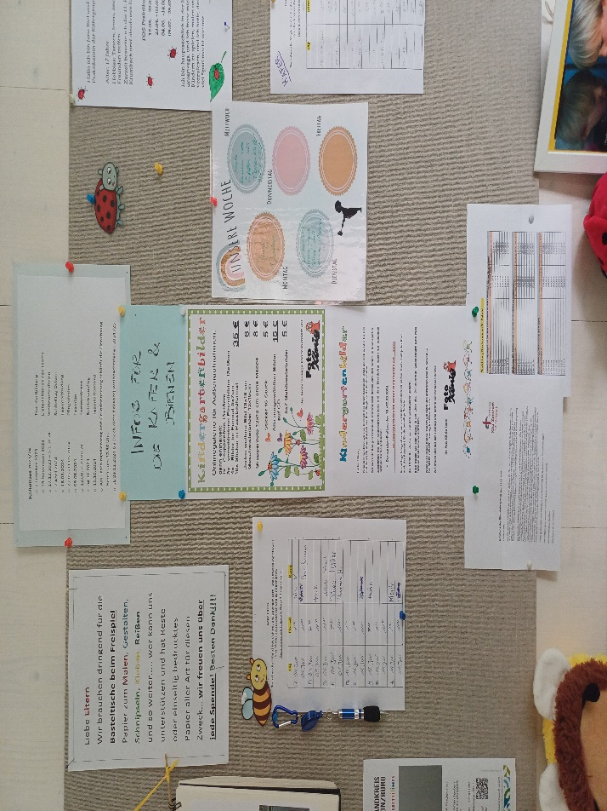
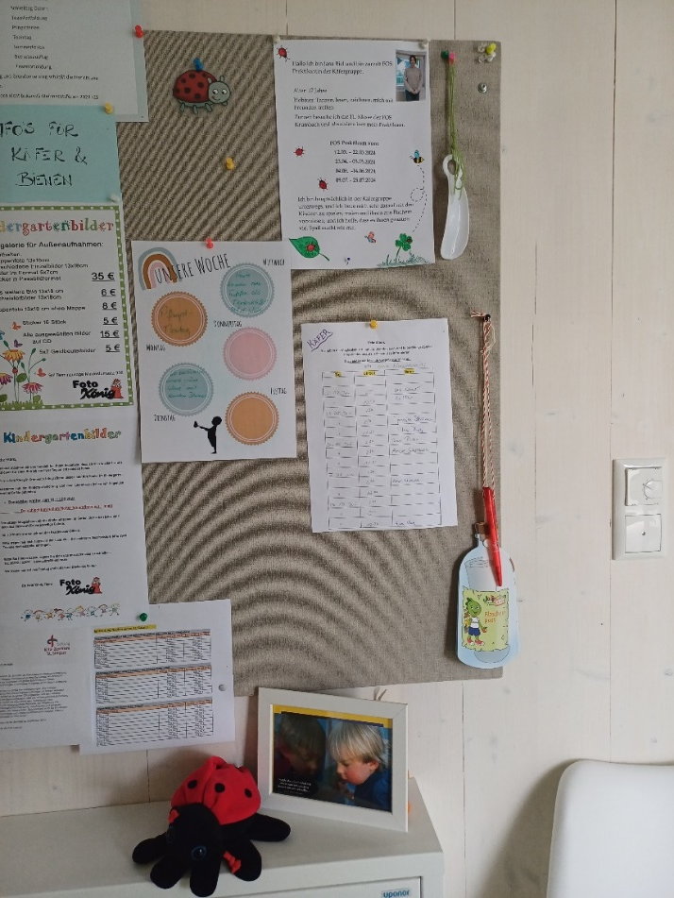
Unser Krippe – die Räumlichkeiten der Bienen und Käfer
Unser Krippe – die Räumlichkeiten der Bienen und Käfer
Unser Krippe – die Räumlichkeiten der Bienen und Käfer
Unser Krippe – die Räumlichkeiten der Bienen und Käfer
Was auf unserer Infowand zu finden ist:
-unsere Infowand ist unterteilt in drei Bereiche. Einen der Bienen, einen der Käfer, sowie eine gemeinsamen Bereich in der Mitte, welcher beide Gruppen betrifft
- hier finden sich aktuelle Infos zum pädagogischen und organisatorischen Geschehen in den Gruppen

Slide 8
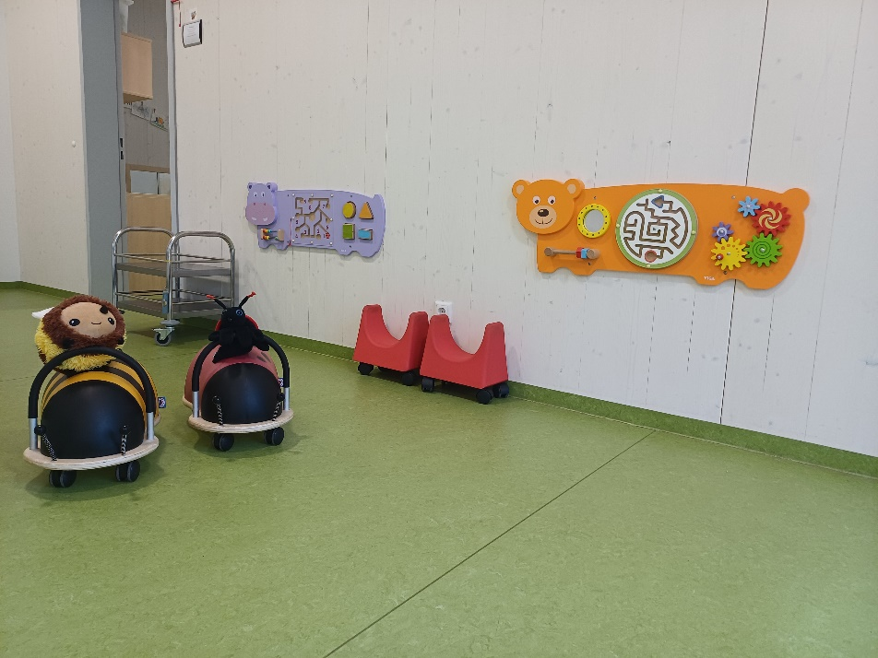
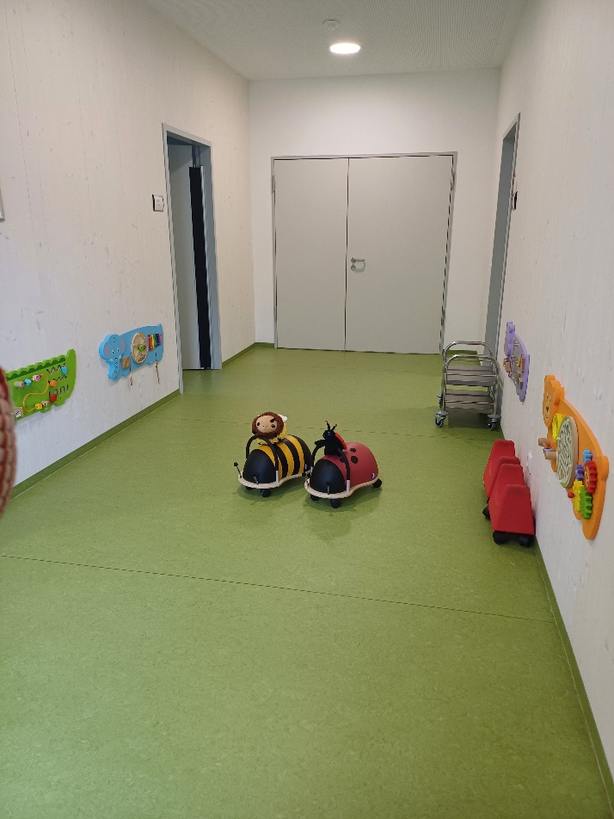
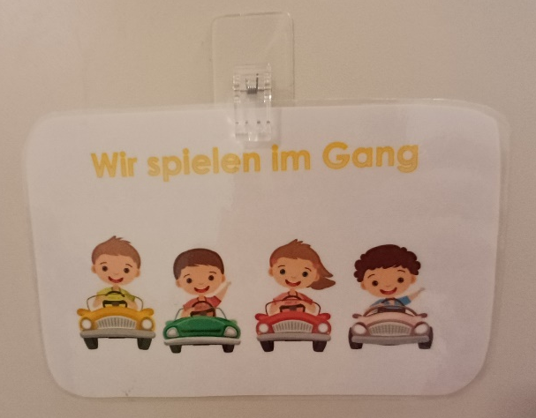
Unser Krippe – die Räumlichkeiten der Bienen und Käfer
Auf dem Weg in die Gurppe …
-kommen die Bienen und Käfer Kinder durch unseren Gang - der großzügige Gang wird bei Bedarf auch als Möglichkeit zum Bewegen genutzt und lädt mit den verschiedenen Motorikwänden zum Erforschen ein

Slide 9
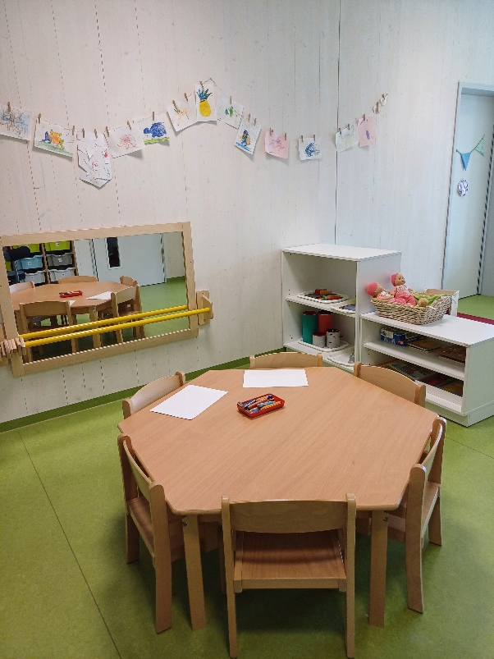
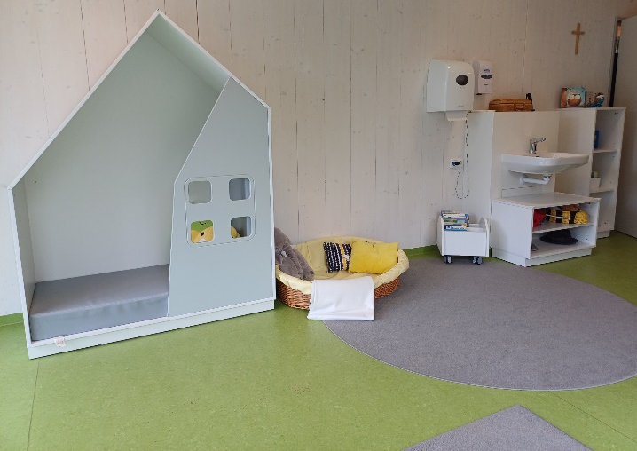
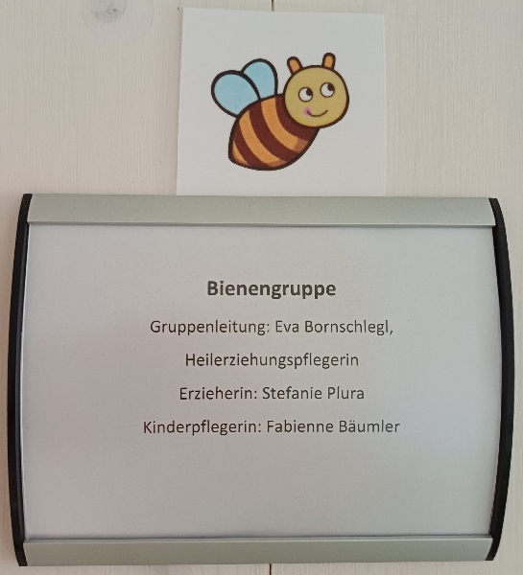
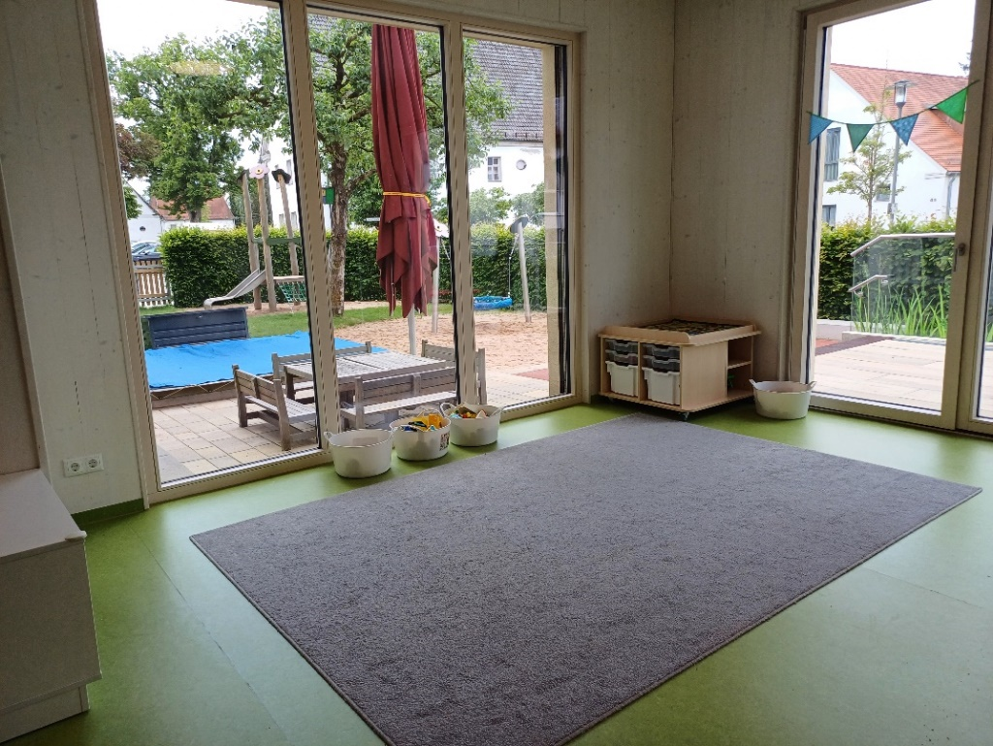
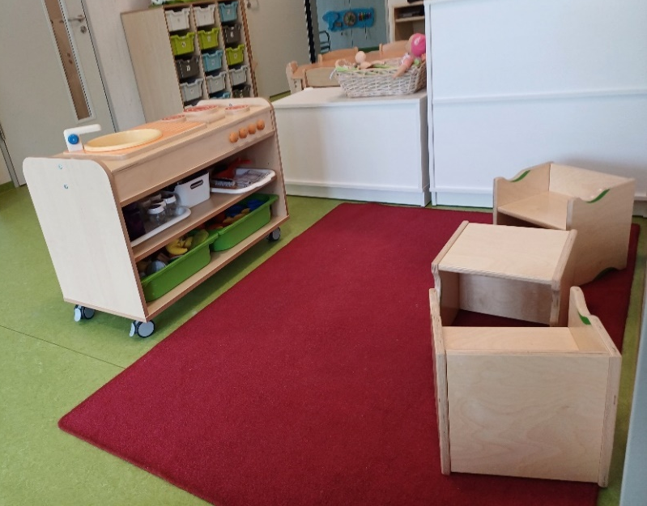
Unser Krippe – die Räumlichkeiten der Bienen und Käfer
Unser Krippe – die Räumlichkeiten der Bienen und Käfer
Unser Krippe – die Räumlichkeiten der Bienen und Käfer
Willkommen in unserer Bienengruppe

Slide 10
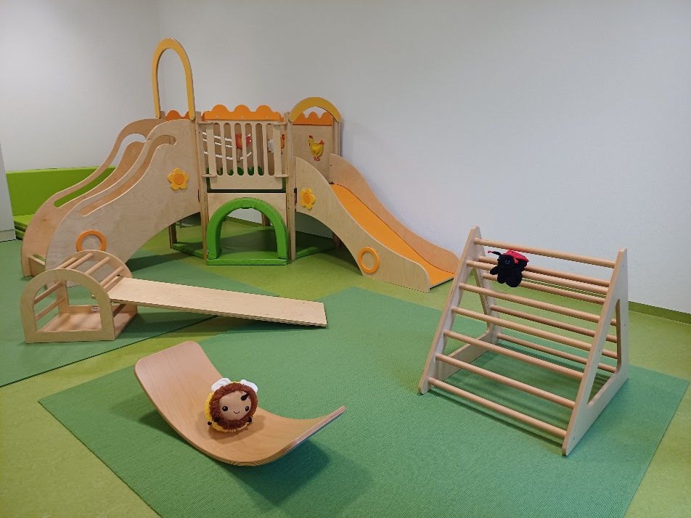
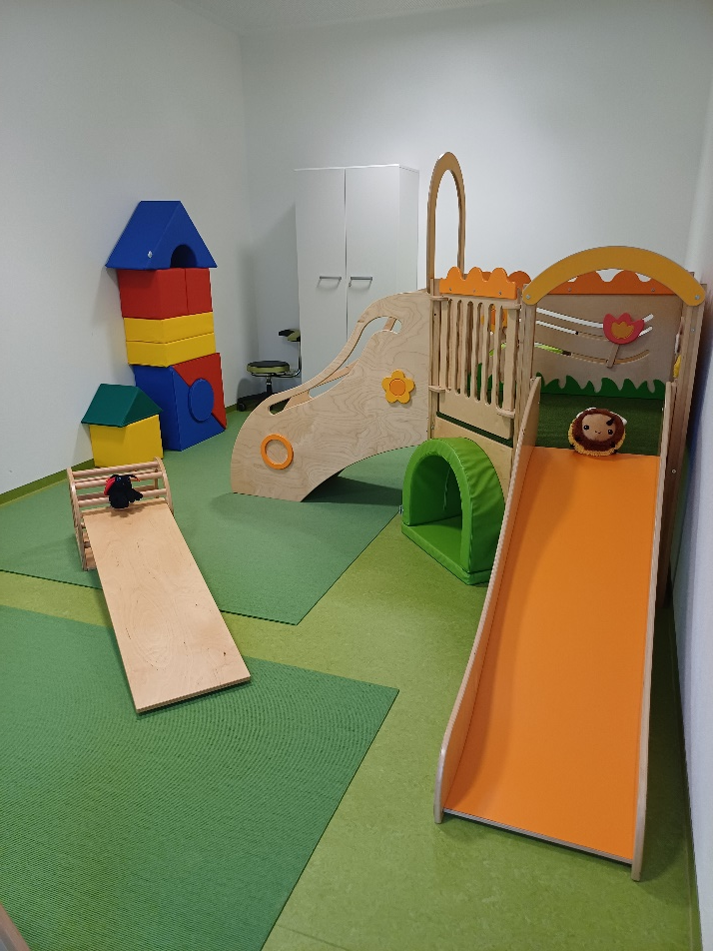
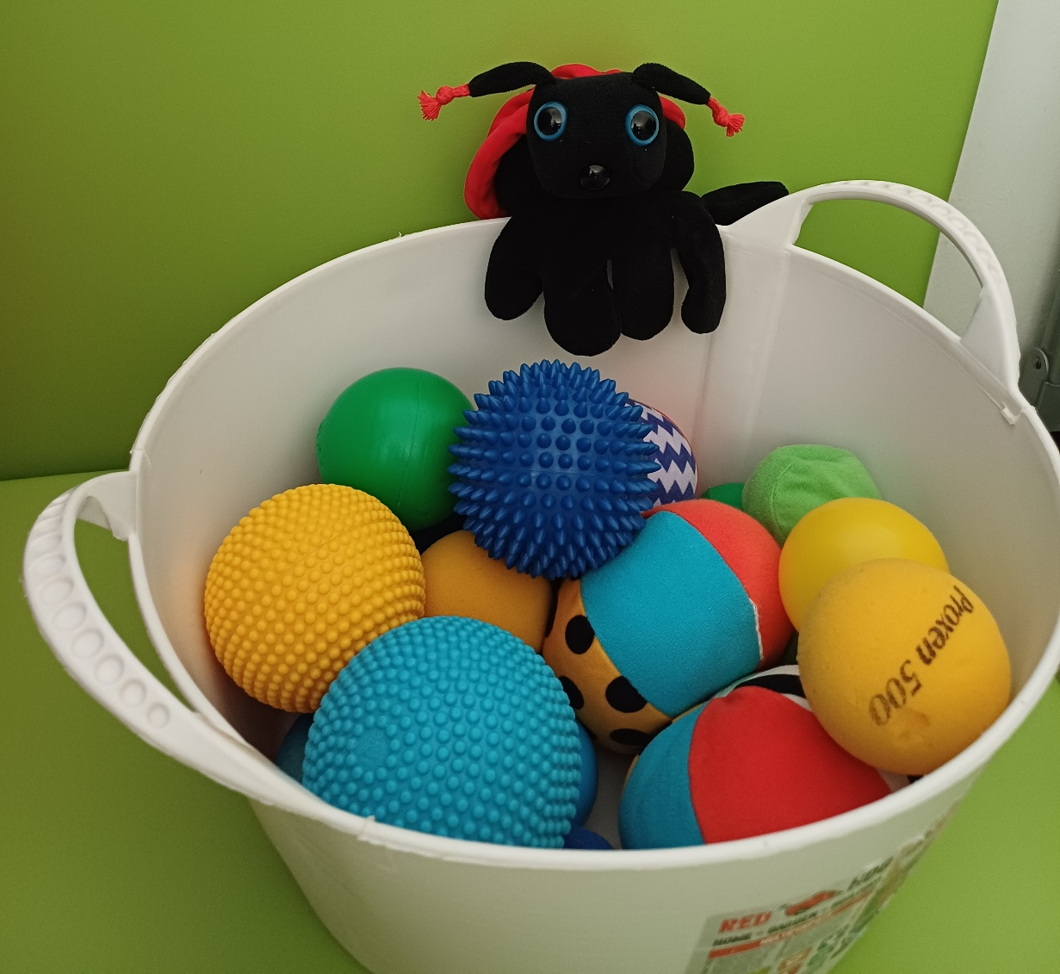
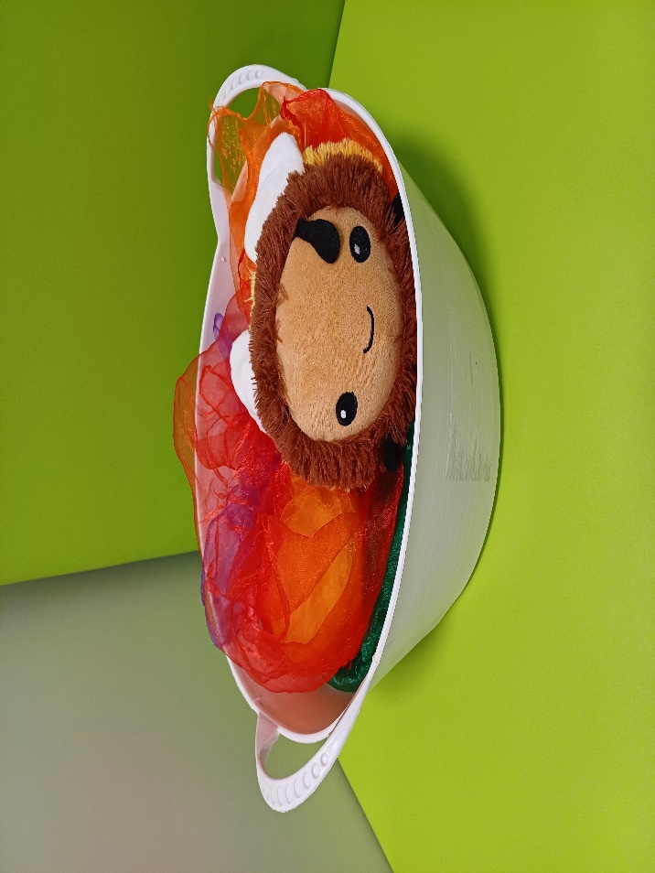
Unser Krippe – die Räumlichkeiten der Bienen und Käfer
Der Funktionsraum der Bienengruppe:
-da unsere Schlaf-Bienen im Moment mit bei den Käfern schlafen, wurde unser Nebenraum zum Bewegungsraum umfunktioniert
- hier finden sich eine Rutsche, Kletter- möglichkeiten, Balance- möglichkeiten , Bälle und vieles mehr. Dabei erhalten die Kinder die Möglichkeit ihre motorischen Fähigkeiten auszubauen

Slide 11
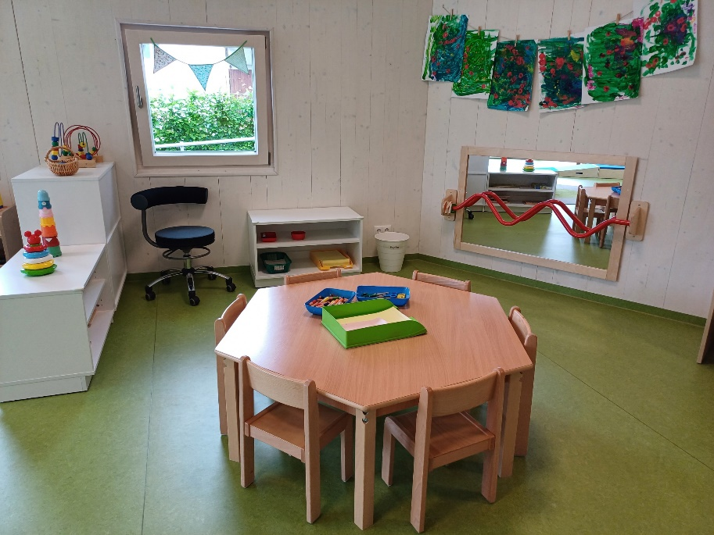
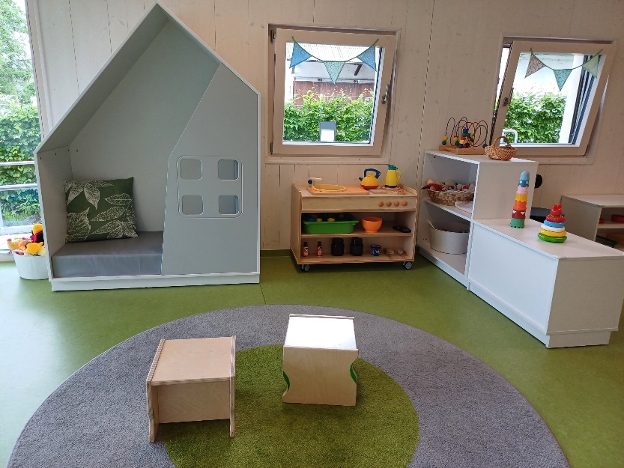
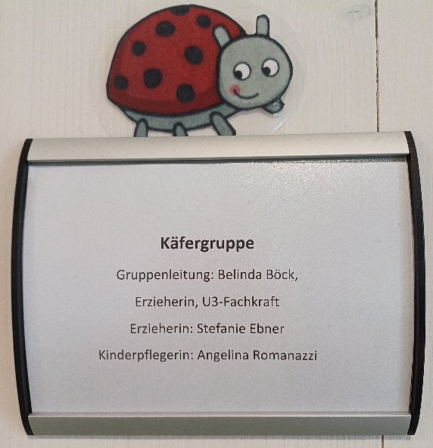
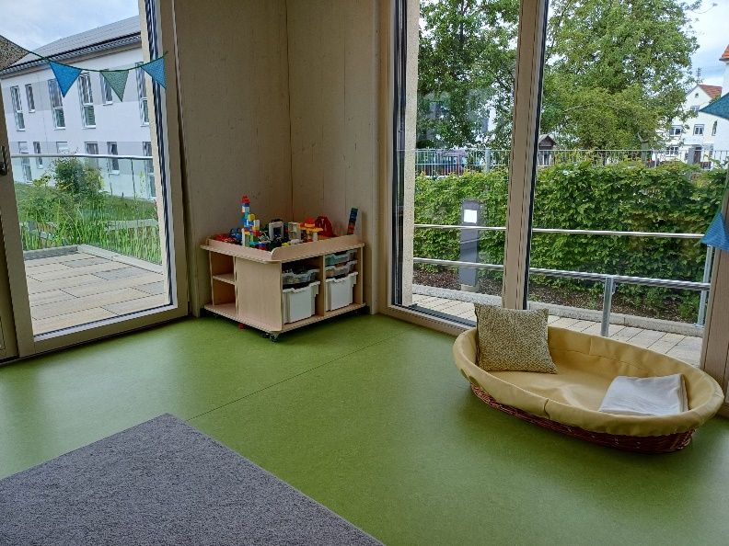
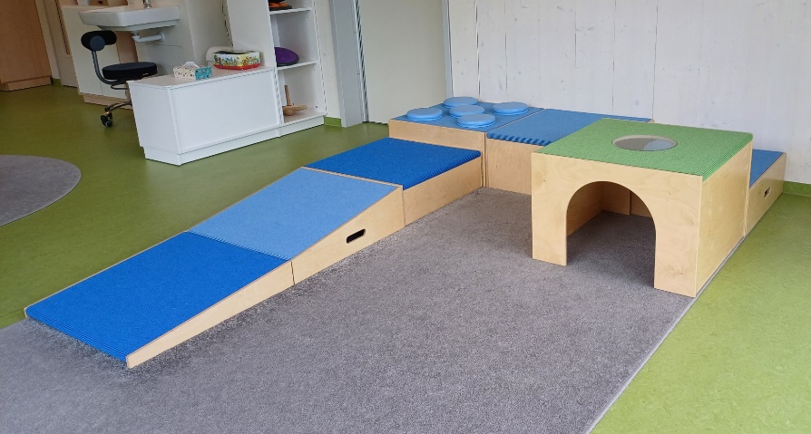
Unser Krippe – die Räumlichkeiten der Bienen und Käfer
Willkommen in unserer Käfergruppe

Slide 12
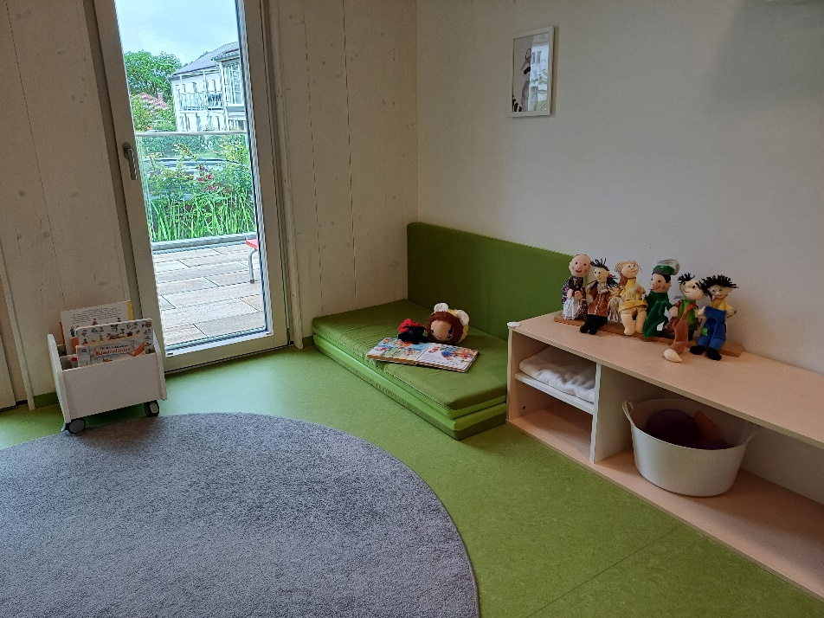
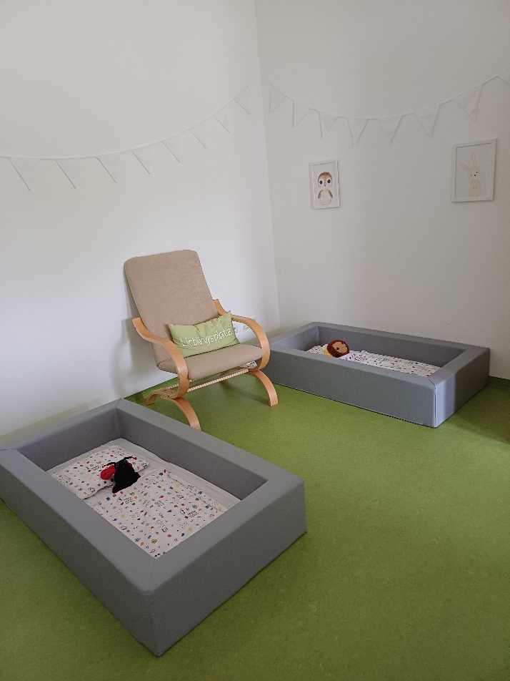
Unser Krippe – die Räumlichkeiten der Bienen und Käfer
Unser Krippe – die Räumlichkeiten der Bienen und Käfer
Der Funktionsraum der Käfergruppe:
- hier findet sich während des Freispiels die Möglichkeit diesen als Leseraum zu nutzen und in die Welt der Geschichten und Entspannung einzutauchen
-außerdem verwandelt sich der Raum Mittags zum Schlafraum. Indem das Spielmaterial den Betten der Schlafkinder weicht. Hier hat jedes Kind sein persönliches Bettchen.

Slide 13
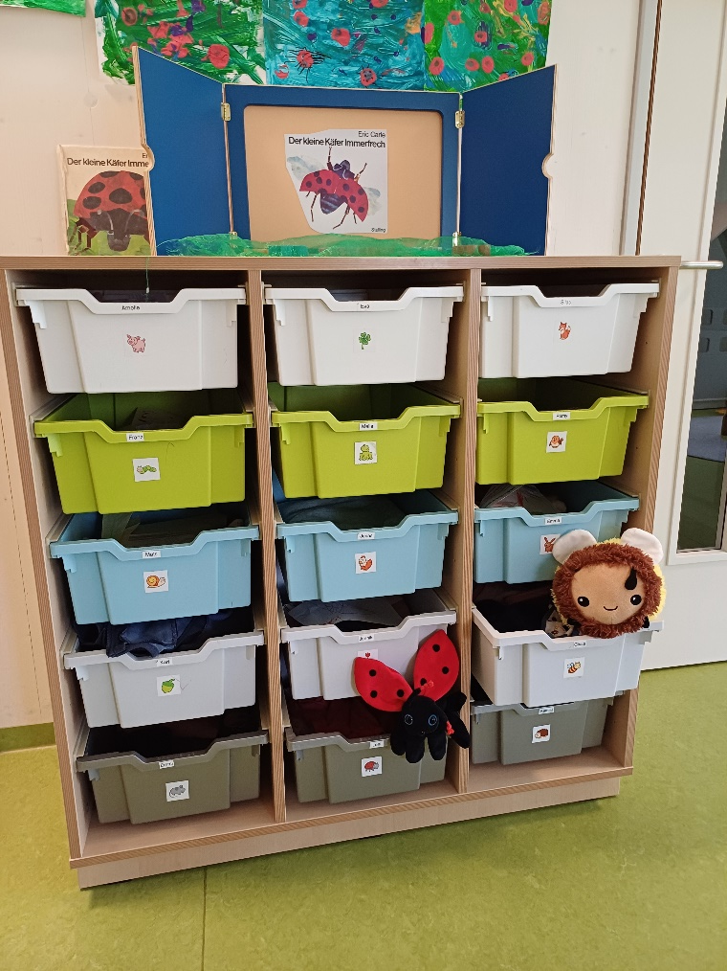
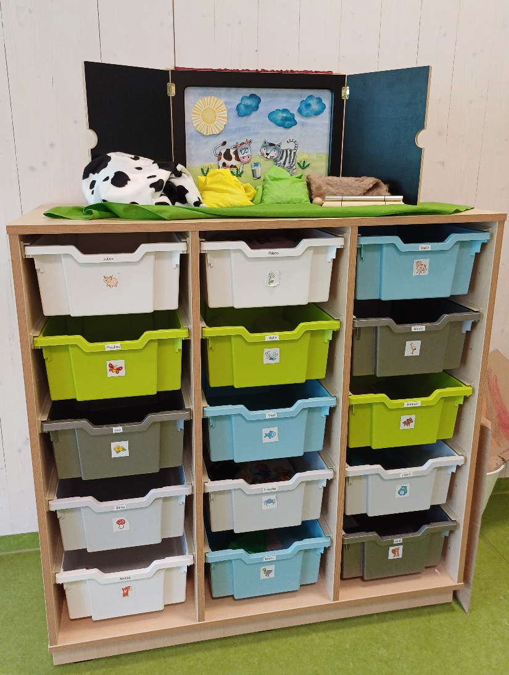
Unser Krippe – die Räumlichkeiten der Bienen und Käfer
Platz für Persönliches
- in der Bienen, sowie Käfergruppe erhält jedes Kind seine eigene Schublade, welche das Kind an seinem Symbol erkennen kann
- hier findet sich Platz für persönliches – eigene Kunstwerke, das Kuscheltier, …

Slide 14
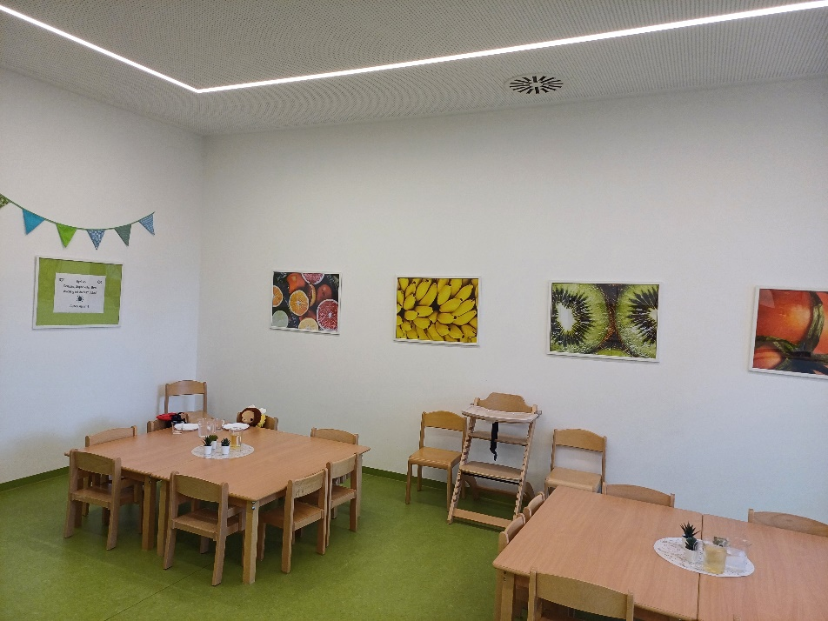
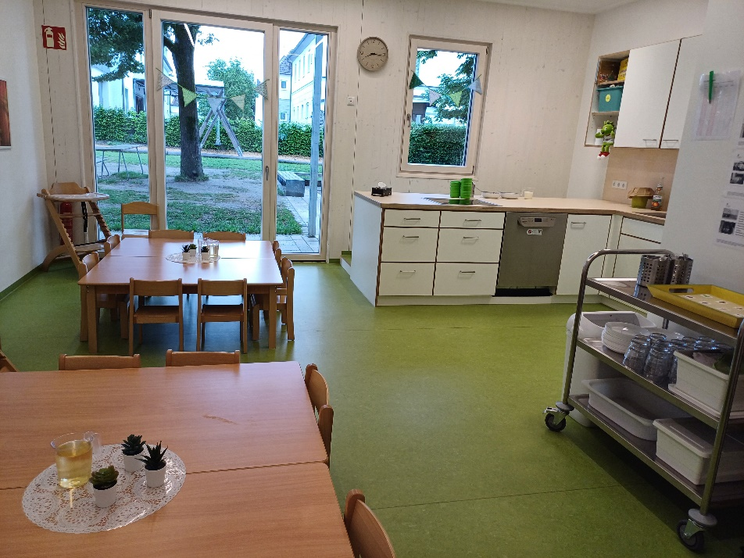
Unser Krippe – die Räumlichkeiten der Bienen und Käfer
Unser eigenes kleines Restaurant
- hier finden wir Platz zum gemeinsamen Essen, kochen oder backen
- auch nutzen wir es gerne in der Freispielzeit, um uns in Ruhe Aktivitäten am Tisch zu widmen

Slide 15
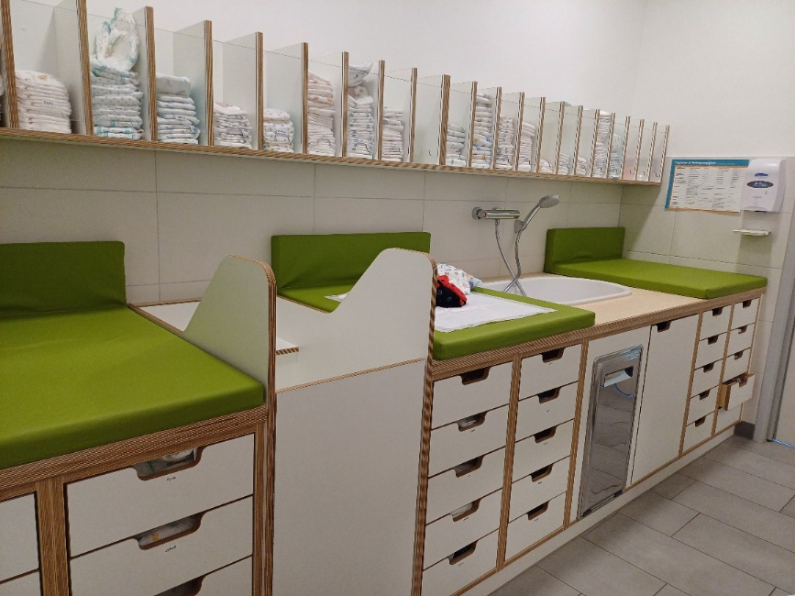
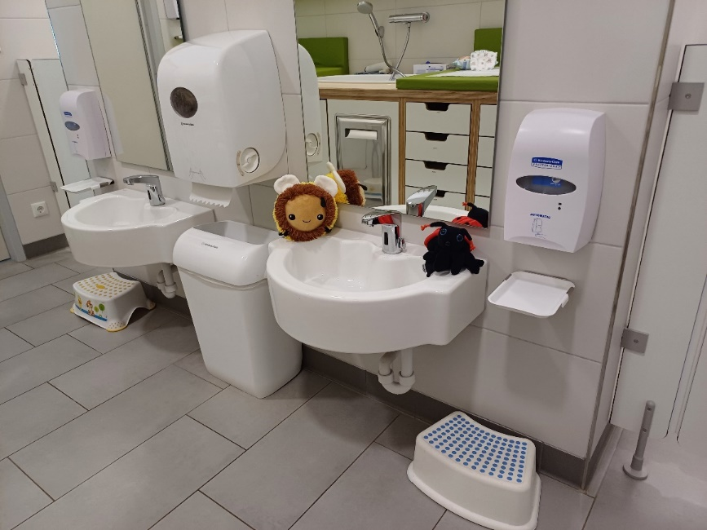
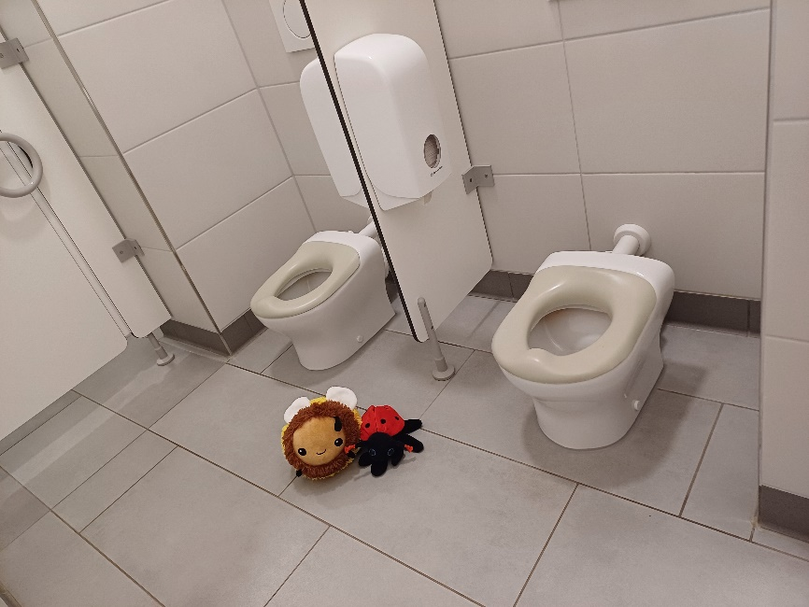
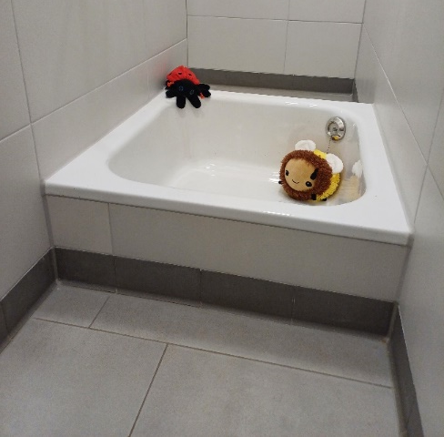
Unser Krippe – die Räumlichkeiten der Bienen und Käfer
Unser Spa-Bereich > der Wickelbereich und die Toiletten
- unser Bad bietet den Kindern die Möglichkeiten vor und nach dem Essen ihre Hände zu waschen
- sowie 4 Krippentoiletten die extra klein und somit perfekt für den selbstständigen Toilettengang sind
-auch ein großer Wickelbereich bietet genügend Platz, um in entspannter Atmosphäre zu wickeln
- zuletzt gibt es etwas versteckt auch eine Duschwanne für verschiedenste Wasserspiele und Experimente

Slide 16
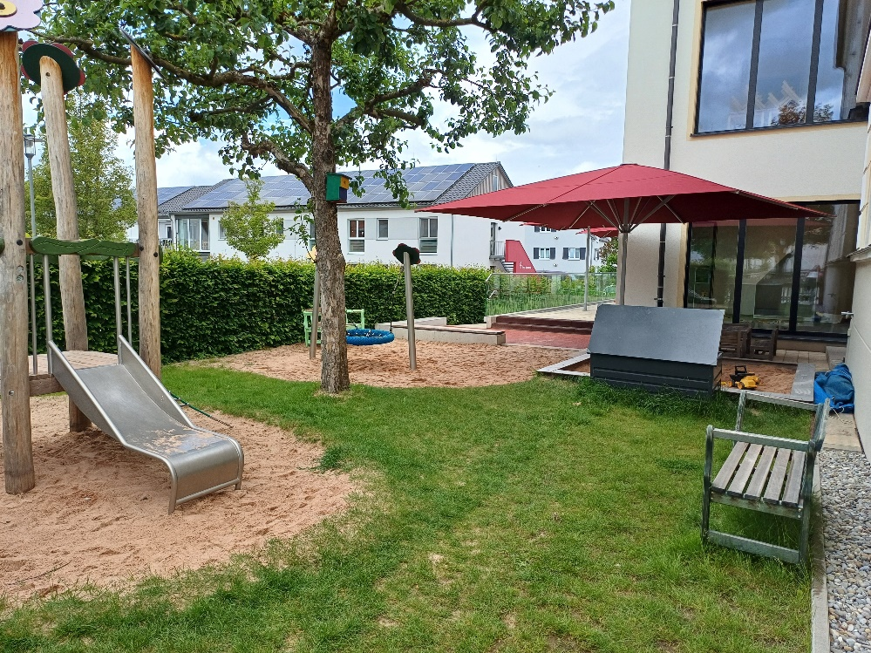
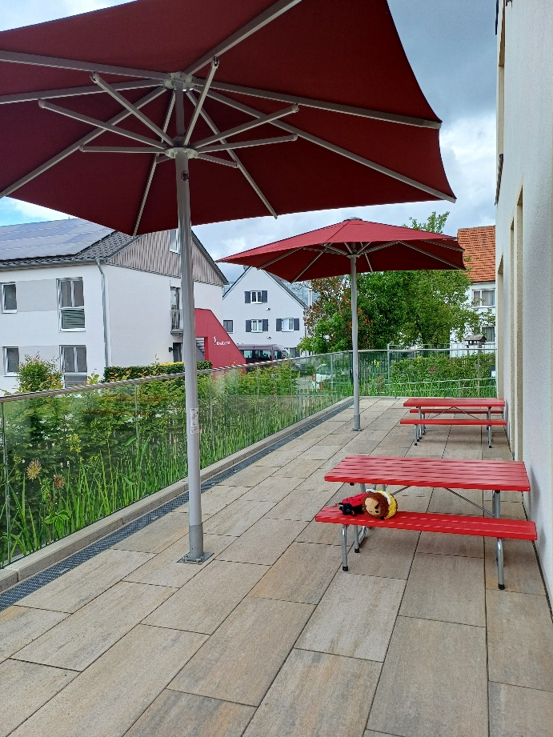
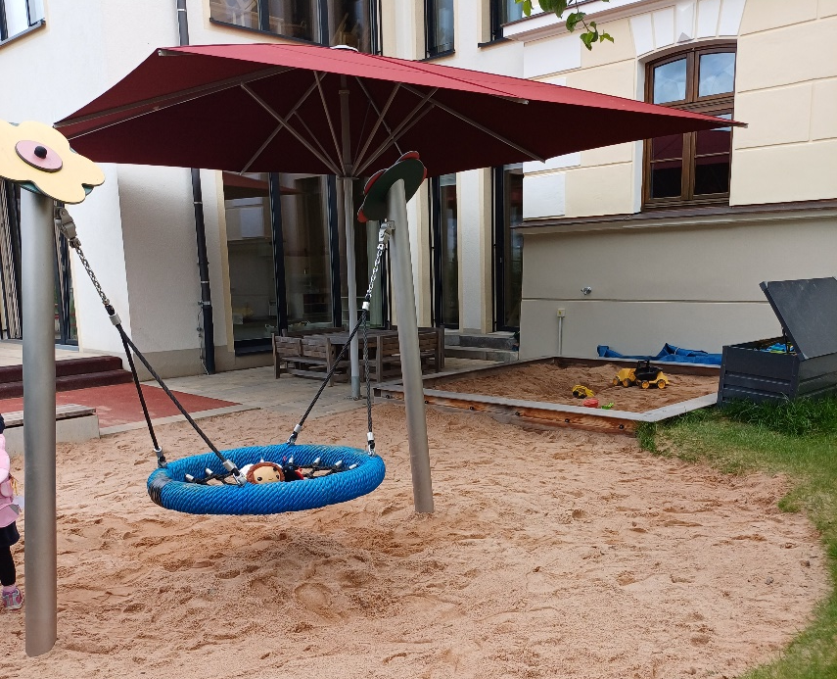
Unser Krippe – die Räumlichkeiten der Bienen und Käfer
Unser eigener Krippengarten
- hier finden sich verschiedene Spiel- gerätewie eine Rutsche, eine Nestschaukel, ein großzügiger Sandkasten, Gelegenheiten zum hinsitzen, …
- eine großzügige Terrasse mit der Möglichkeit für Brotzeiten im Freien und vielem mehr

Slide 17
Unser Krippe – der Alltag in unserer Bienen- und Käfergruppe

Slide 18
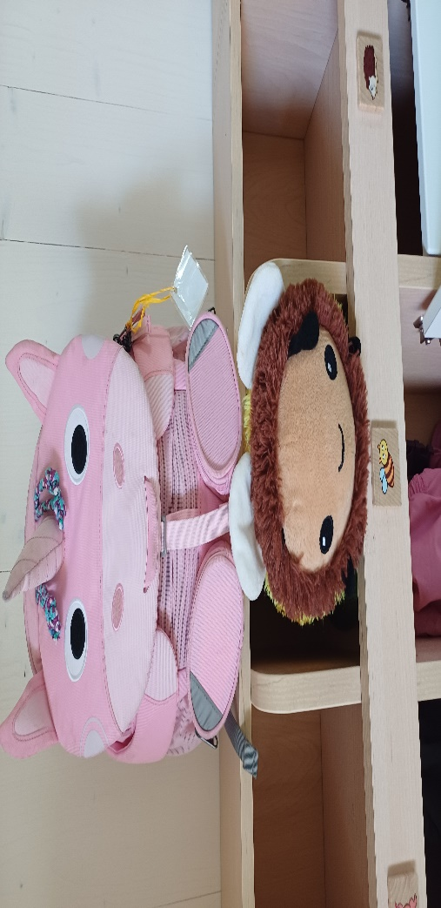
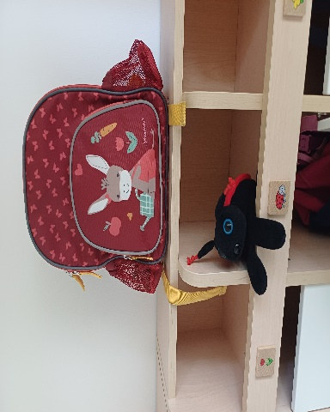
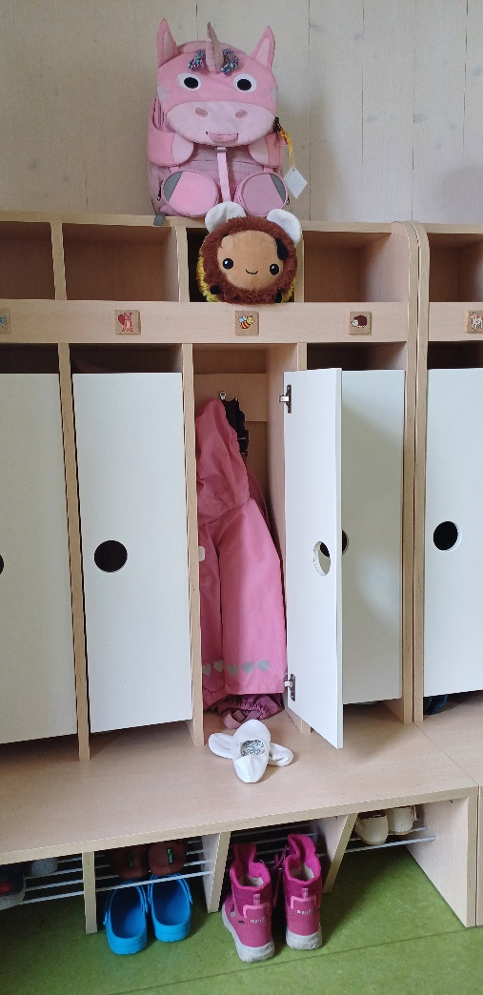
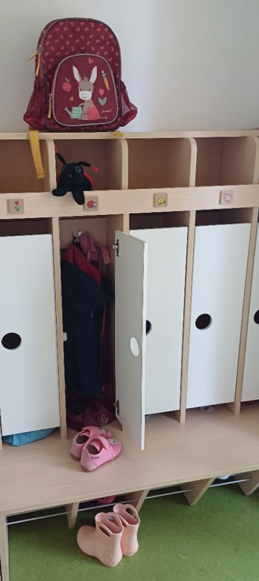
Unser Krippe – der Alltag in unserer Kinderkrippe
Hereinspaziert:
- beim Betreten der Einrichtung, darf Ihr Kind sich zunächst am eigenen Garderoben- platz umziehen
- sobald die Hausschuhe am Fuß sind, darf sich mit der eigenen, mitgebrachten Brotzeit- dose auf den Weg zur Gruppe gemacht werden

Slide 19
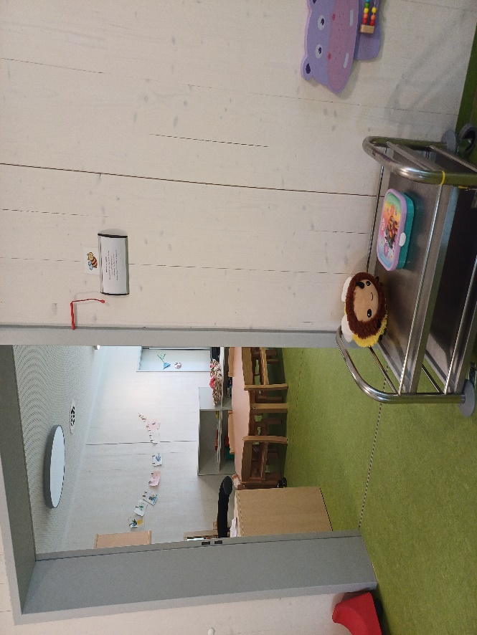
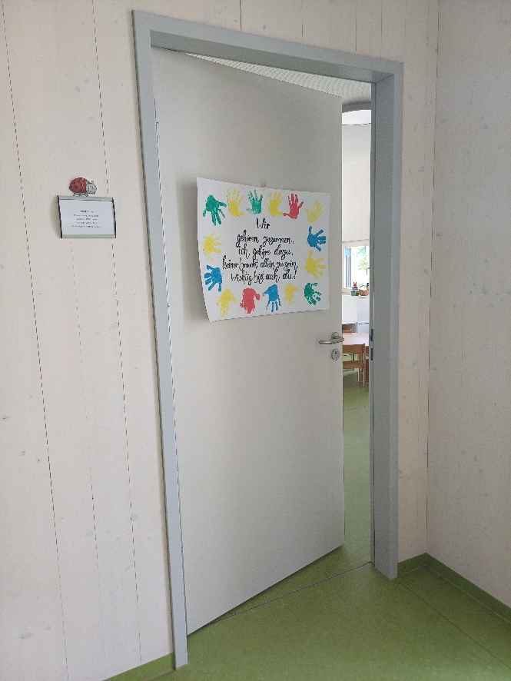
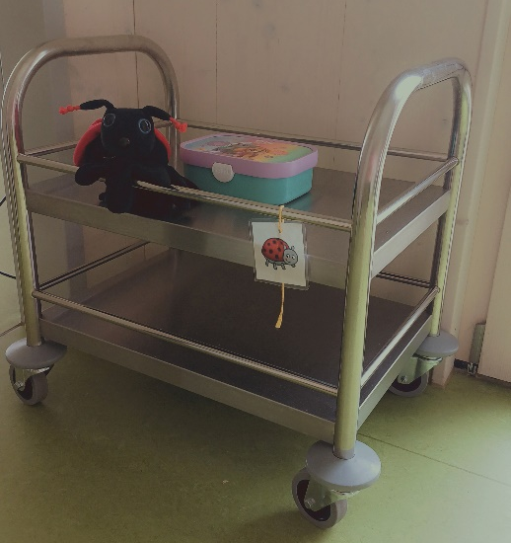
Unser Krippe – der Alltag in unserer Kinderkrippe
Unser Krippe – der Alltag in unserer Kinderkrippe
Die Vorbereitung auf den Abschied
- auf dem Weg zur Gruppentüre, kann nochmal kurz der Mama- oder Papa-Tank beim Kind aufgefüllt werden
- bevor die Brotzeitdose auf dem Servierwagen vor der Gruppe ihren Platz findet
Der Abschied
- an der Gruppentüre heißt es dann Abschied nehmen und das Personal heißt Ihr Kind willkommen.

Slide 20
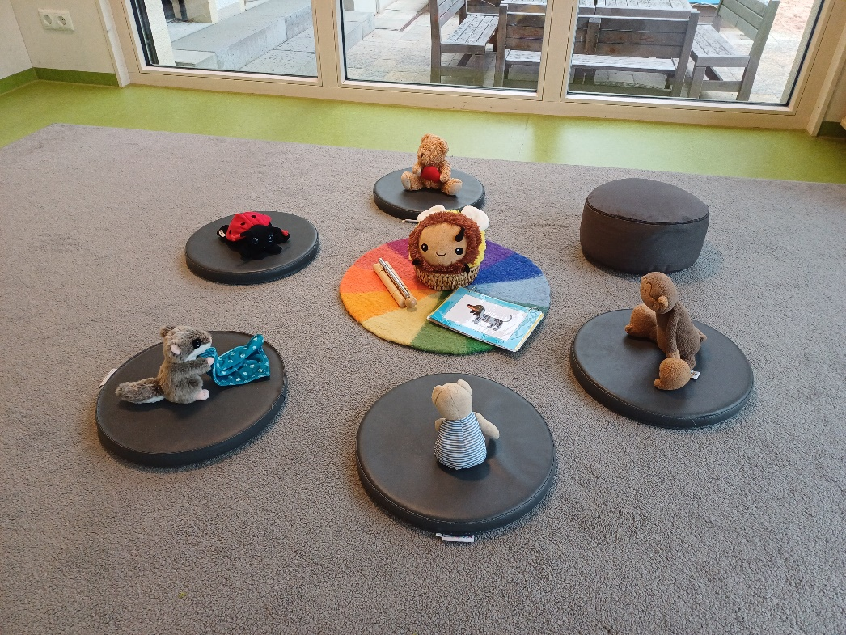

Unser Krippe – der Alltag in unserer Kinderkrippe
Der Morgenkreis
- während der Freispielzeit findet in jeder Gruppe täglich auch ein individuell, auf die Bedürfnisse der Kinder abgestimmter Morgenkreis statt.
- hier findet sich Platz für Fingerspiele und Lieder. Jahreskreisthemen, Projekte, Erzähltheater, Bildbetrachtungen, religiöse Themen und vieles mehr …

Slide 21


Unser Krippe – der Alltag in unserer Kinderkrippe
Frühstückszeit
- angestrebt ist auch bei uns in der Krippe eine offene Frühstücksituation, in der die Kinder selbst entscheiden dürfen, wann sie zum Essen gehen wollen
- gefrühstückt wird mit der eigenen Dose und das Angebot wird vom Kindergarten durch Müslitage, gemeinsame Koch- oder Backtage ergänzt.

Slide 22


Unser Krippe – der Alltag in unserer Kinderkrippe
Eine frische Windel?
- bei Bedarf oder in regelmäßigen Abständen erhalten die Kinder bei uns auch eine frische Windel > hierbei achten wir auf Selbstständigkeit und einen bewussten Ablauf mit den Kindern. Daher dürfen die Kinder sich aktiv am Prozess beteiligen.
- auch nutzen wir die Situation gerne zur Kommunikationsmöglich- keit und Beziehungsaufbau

Slide 23




Unser Krippe – der Alltag in unserer Kinderkrippe
Freispiel
… Zeit für Buchbetrachtungen, gemeinsame Gespräche, Ich-Buch Betrachtungen und vieles mehr

Slide 24



Unser Krippe – der Alltag in unserer Kinderkrippe
Freispiel
… Zeit für erste Rollenspiele und das nachspielen, sowie verarbeiten erlebter oder beobachteter Situationen

Slide 25

Unser Krippe – der Alltag in unserer Kinderkrippe
Freispiel
… Zeit für konzentriertes Arbeiten und Forschen – bei verschiedensten Impulsen, beim Puzzeln, beim Malen, bei ersten Spielen, bei Aktionstabletts und vielem mehr

Slide 26



Unser Krippe – der Alltag in unserer Kinderkrippe
Freispiel
… Zeit zum Bauen und Konstruieren
… Zeit zum Fahrzeuge erkunden, fahren, be-, sowie entladen

Slide 27



Unser Krippe – der Alltag in unserer Kinderkrippe
Unser Krippe – der Alltag in unserer Kinderkrippe
Freispiel
… und die Möglichkeit die Küche zu nutzen, zum:
-kneten
-malen und gestalten
-für Hauswirtschaftliche Angebote (zusammen kochen, backen, …)

Slide 28


Unser Krippe – der Alltag in unserer Kinderkrippe
Gartenzeit und frische Luft
- gerne nutzen wir als Ausgleich unseren Krippengarten. Hier wird Bewegungsbedüfnissen nachgegangen, gekocht, gebaut, mit Fahrzeugen gefahren, Sinneserfahrungen getätigt und vieles mehr …

Slide 29

Unser Krippe – der Alltag in unserer Kinderkrippe
Wir erkunden Niederraunau – was in unserer Umgebung zu finden ist
- zu unserem Kirppenalltag gehören auch vereinzelte Spaziergänge oder kleine Ausflüge durch Niederraunau
-die „kleinen“ erhalten hierbei die Möglichkeit den „Bus“ für weitere Strecken zu nutzen, wobei die „großen“ sich beim Laufen erproben dürfen
- es geht auf Ausflüge durch das Dorf, Felder, Wiesen und Wald. Auf den Spielplatz oder den Sportplatz. Zum erleben von Tieren und Maschinen und vielem mehr …

Slide 30

Unser Krippe – der Alltag in unserer Kinderkrippe
Nun wird es Zeit nach Hause zu gehen …
- eine der abholberechtigten Personen kommt nun und die Spielzeit für Ihr Kind ist nun beendet. Gemeinsam darf das Kind nun Zuhause mit Ihnen den Kita-Tag verarbeiten
- wenn wir im Garten sind, werden die Kinder gleich am Gartentor abgeholt

Slide 31



Wir freuen uns auf eine schöne gemeinsame Krippenzeit mit Ihnen und Ihren Kindern!
Ihre Bienen und Käfer

